Slide 1
Báo Cáo Quản Lý Dự Án Phần Mềm
Dự án: Website bán hàng
Nhóm: 2S

Slide 2
Nội dung báo cáo
4. Thời gian triển khai dự án
Giới thiệu dự án
2. Mô hình quản lý
5. Quá trình quản lý dự án
3. Thành viên dự án

Slide 3
Giới thiệu đề tài
Tên đề tài: Quản lý dự án xây dựng website bán hàng
Giới thiệu :Để việc xây dựng website bán hàng hiệu quả, chất lượng và đúng tiến độ được giao thì cần phải có sự quản lý chặt chẽ ở các giai đoạn.
Mục tiêu:
Hoàn thành dự án đúng tiến độ và chất lượng yêu cầu
Đáp ứng đầy đủ các yêu cầu về chức năng, hiệu năng và thân thiện với người dùng
Quay lại Trang Chương trình

Slide 4
Mô hình quản lý
Mô hình quản lý: Mô hình agile
Lợi ích của việc sử dụng mô hình agile
Phù hợp với môi trường thay đổi nhanh chóng, linh động
Tăng cường sự hợp tác và giao tiếp giữa nhóm và khách hàng
Nâng cao tinh thần và hiệu quả làm việc
Sản phẩm đáp ứng được mong muốn của khách hàng
Giảm thiểu rủi ro, tiết kiệm chi phí
Giúp tiến độ công việc trở nên rõ ràng và minh bạch và dễ theo dõi được tiến độ của công việc

Slide 5
Thời gian triển khai dự án
Thành viên dự án
Thời gian triển khai: 1/4/2024 -14/4/2024(2
Nhóm 2S (Bùi Thị Mỹ Hạnh, Phạm Thị Mai Trâm)

Slide 6
Quá trình quản lý dự án
Xác định mục tiêu, phạm vi và đối tượng của dự án
Thiết lập quy trình, công cụ và hệ thống để quản lý dự án
Lên kế hoạch dự án cụ thể như xác định thời gian, ngân sách
Tổ chức các cuộc họp và báo cáo tiến độ định kỳ
Quản lý rủi ro: Xác định, đánh giá và quản lý các rủi ro tiềm ẩn trong dự án.
Quản lý tài nguyên: Đảm bảo nguồn lực được sử dụng hiệu quả và theo kế hoạch.
Theo dõi và đánh giá tiến độ: Theo dõi tiến độ và điều chỉnh kế hoạch khi cần thiết.
Quản lý thay đổi: Quản lý và kiểm soát các yêu cầu thay đổi trong quá trình dự án
Đảm Bảo Chất Lượng: Thiết lập quy trình và tiêu chuẩn để đảm bảo chất lượng của sản phẩm cuối cùng. Thực hiện kiểm thử và đánh giá chất lượng thường xuyên trong suốt quá trình dự án.

Slide 7
Quá trình quản lý dự án
01
02
03
Ba vai trò
Bốn cuộc họp
Các Công Cụ
Product Owner (Khách hàng/ Chủ sản phẩm
Scrum Master
Development Team( Nhóm phát triển)
Sprint Planning (Họp kế hoạch Sprint)
Daily Scrum (Họp scrum hằng ngày)
Sprint Review( Họp sơ kết Sprint)
Sprint Retrospective( Họp cải tiến Sprint)
Product Backlog
Sprint Backlog
Burndown Chart

Slide 8
Quá trình quản lý dự án
2. Bốn cuộc họp
Sprint Planning
Mục Tiêu: Xác định và lập kế hoạch cho các công việc cần thực hiện trong một Sprint.
Công Việc:
Xem xét Product Backlog và chọn các công việc cụ thể để thực hiện trong Sprint.
Phân chia các User Story thành các công việc cụ thể và ước lượng thời gian để hoàn thành.
Daily Scrum (Họp scrum hằng ngày):
Mục Tiêu: Cập nhật tiến độ công việc và đồng bộ hóa thông tin giữa các thành viên trong nhóm.
Công Việc:
Mỗi thành viên báo cáo tiến độ công việc của họ, những gì họ đã hoàn thành, những gì đang làm, và những khó khăn gặp phải.
Các vấn đề và trở ngại được đưa ra và giải quyết trong phạm vi nhóm.
Điều chỉnh kế hoạch và phân công lại công việc nếu cần thiết để đảm bảo tiến độ được duy trì.

Slide 9
Quá trình quản lý dự án
2. Bốn cuộc họp
Sprint Review (Họp sơ kết Sprint):
Mục Tiêu: Kiểm tra và đánh giá các sản phẩm và chức năng đã hoàn thành trong Sprint.
Công Việc:
Trình bày và giới thiệu các chức năng và tính năng đã hoàn thành cho các bên liên quan.
Thu thập phản hồi từ khách hàng và các bên liên quan.
Xem xét và cập nhật Product Backlog dựa trên phản hồi và yêu cầu mới.
Sprint Retrospective (Họp cải tiến Sprint):
Mục Tiêu: Đánh giá và cải thiện quy trình làm việc của nhóm trong Sprint tiếp theo.
Công Việc:
Xem xét các điểm mạnh và điểm yếu của quy trình làm việc, cũng như các vấn đề và cơ hội để cải thiện.
Phân tích các nguyên nhân của các vấn đề đã phát sinh và đề xuất các biện pháp cải tiến.
Xác định các hành động cụ thể và kế hoạch để áp dụng trong Sprint tiếp theo để cải thiện hiệu suất và chất lượng của nhóm.

Slide 10
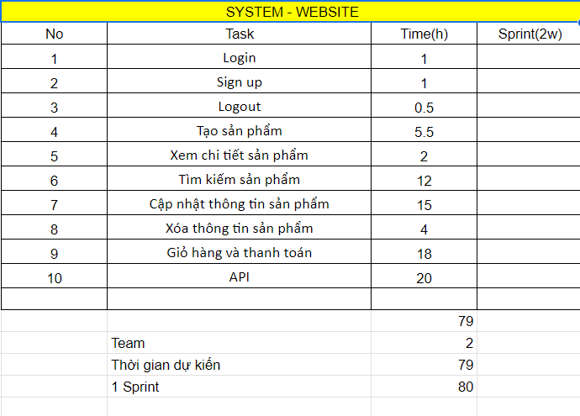
Quá trình quản lý dự án
Product Backlog
Quay lại Trang Chương trình

Slide 11
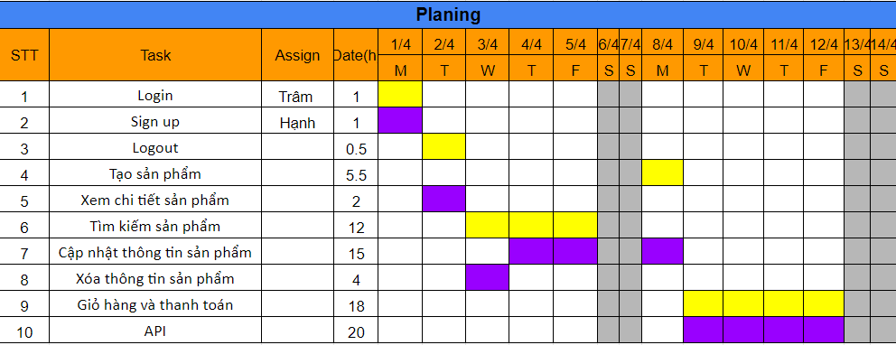
Quá trình quản lý dự án
Sprint Backlog

Slide 12
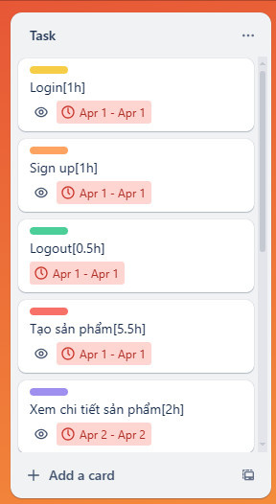
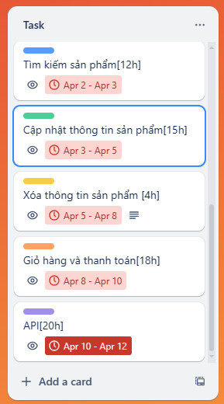
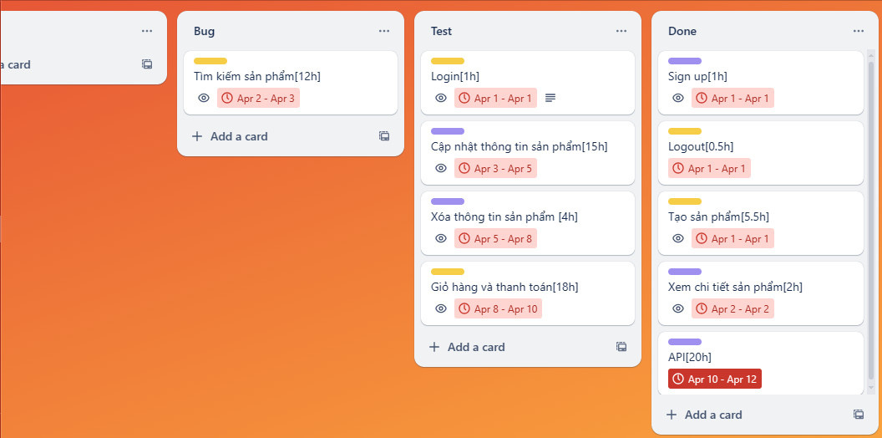
Quá trình quản lý dự án
Sprint Backlog(Trello)

Slide 13
LỢI ÍCH MÀ SCRUM MANG LẠI
Cải thiện chất lượng phần mềm
Rút ngắn thời gian phát hành phần mềm
Nâng cao tinh thần đồng đội
Tăng mức độ hài lòng của khách hàng
Kiểm soát dự án tốt
Giảm thiểu rủi ro

Slide 14

Thank You!!!

